Slide 1
Struttura PRIN 2020
F.A.

Slide 2
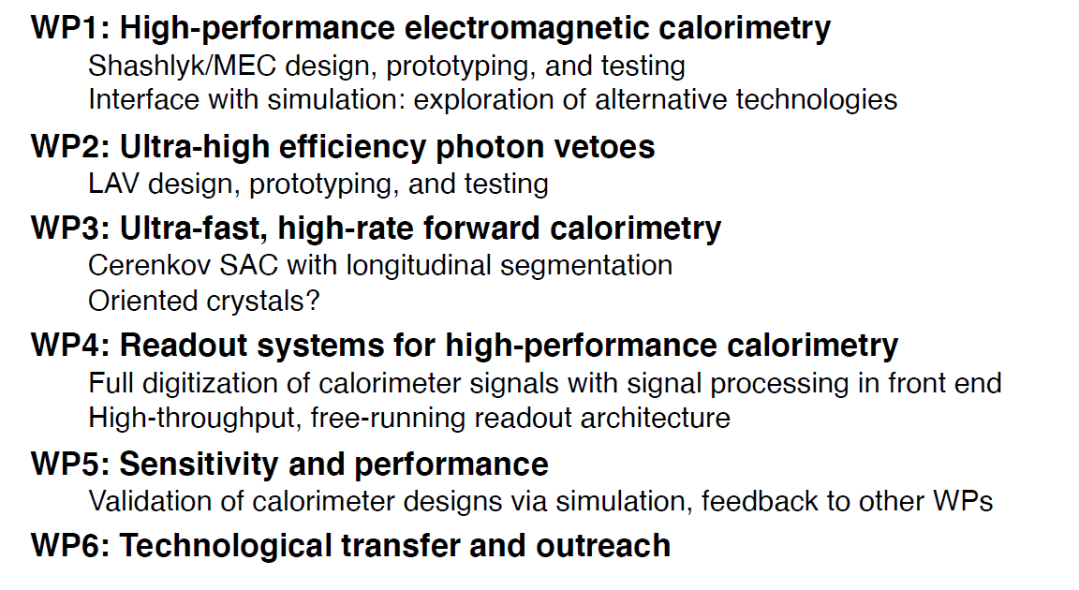
WP (Matt, 4/12)

Slide 3
Unità «Universitarie»
NA → F.A., P. Massarotti, M. Mirra, G. D’Ambrosio. Interesse su Shashlik (WP1) e «outreach» (WP6)
FI-PG→G. Ruggiero, F. Bucci, M. Piccini, M. Pepe (M. Lenti, P. Cenci). Interesse su sensitività (WP5)
PI→M. Sozzi, G. Lamanna + 3PA. Interesse su readout e cristalli veloci (WP4+WP3+WP6)
RM1+RM2→M. Raggi+gruppo APE RM1 (2 pp)+F. Sargeni+ V. Bonaiuto+R. Ammendola (RM2). Interessi WP4 e WP3
ATTENZIONE: i costi degli «esterni» devono essere al più il 20% del totale del cofinanziamento

Slide 4
Unità INFN
Interessi: WP3, WP6, WP2
Persone : Matt ; Silvia; (Anton , Tom); Laura, Alberto, Ferruccio; (Dario, S. ?)
Flessibilità in ingresso/uscita nomi. Studiare questione assegnisti (anche per PI e altri gruppi eventualmente).

Slide 5
Proposta di struttura: da discutere
NA: PI, resp. WP1, co-resp. WP6
INFN: Subs. PI, resp. WP3 e WP2, attività WP6
RM1-RM2: resp. WP4, attività WP3
PI: attività WP4 e co-resp. WP6 e attività WP3
FI: resp. WP5 (attività WP1)
Note: da potenziare WP2 ?
Nomi coordinatori di WP: da proporre asap

Slide 6
Progetto: quadro A
A.9 Substitute PI→Matt Moulson
A.10‐ Brief description of the proposal (Max. 3.000 characters)→ 1st draft for INFN?
A.11-Costi

Slide 7
Progetto: quadro B
1 ‐ State of the art(Max. 5.000 characters)
2 –Detailed description of the project: methodologies, objectives and results that the project aims to achieve and its interest for the advancement of knowledge, as well as methods of dissemination of the results achieved (Max. 25,000 characters)
3 ‐ Project development, with identification of the role of each research unit, with regards to related modalities of integration and collaboration (Max. 10.000 characters)
4 –Possible application potentialities and scientific and/or technological and/or social and/or economic impact, with indications of the possible use of research infrastructures (Max. 10.000 characters)

Slide 8
Tasks scrittura
A10-> da ricontrolare alla fine (è un riassunto/abstract). MM,FA.
B1 e B2: MM, FA, resp. WPs
B3: Resp. unità
B4: Resp. WP6
Input da tutti…e feedback sul testo da circolare nella collaborazione. «Living document» su cui lavorare durante le feste natalizie (sic!)

Slide 9
Schedule
Riunione 7 gennaio:
  approvazione documento per INFN
  Primo draft progetto. Il 7 mancheranno meno di 20 giorni alla scadenza…

